Slide 1

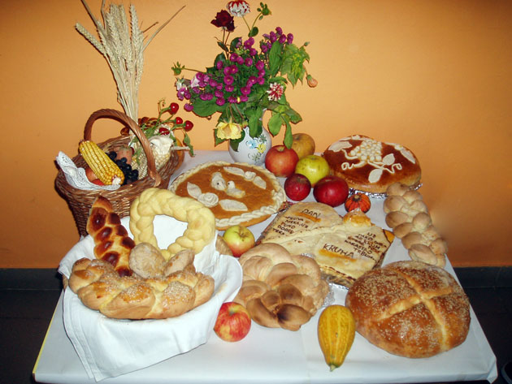
DAN KRUHA
Marina Donković, OŠ fra Kaje Adžića, Pleternica

Slide 2
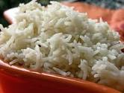
RIŽA - jedeš li rižu svaki dan, bit ćeš zdrav i pametan!

Slide 3
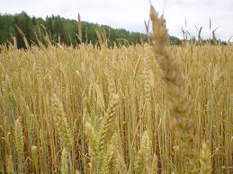
PŠENICA - u zrnu je pšenice zdravlje skrito samo ako joj zrno ostane cjelovito!

Slide 4
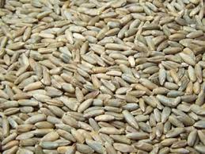
RAŽ - sa šalicom raži, glad utaži, važi?

Slide 5
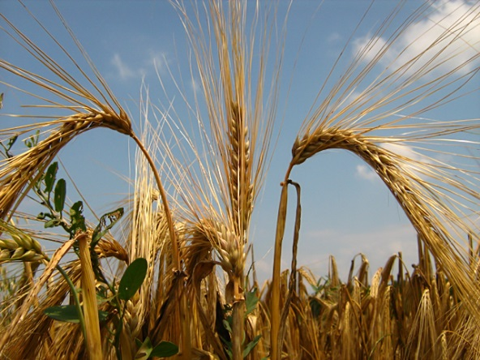
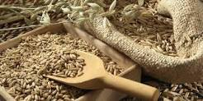
JEČAM I ZOB - ječam i zob nisu samo konjska hrana, već bolestima raznim snažna brana!

Slide 6
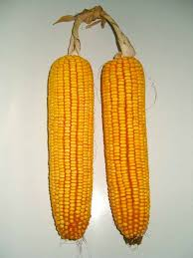
KUKURUZ - jel’ u zrnu il’ palenti u želučić ušao, kukuruz je uvijek dobrodošao!

Slide 7
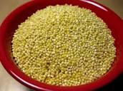
PROSO - proso te prosi - zdrava zrna u želučić unosi!

Slide 8
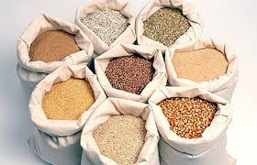
NAJZDRAVIJE NAMIRNICE TO SU ŽITARICE!

